Slide 1
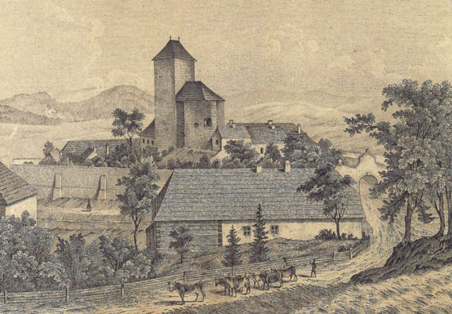
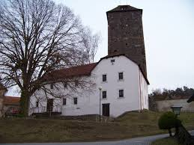
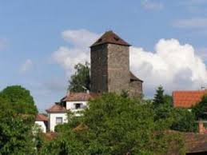
Týnec nad Sázavou
©Adam Brzoň

Slide 2
Týnec nad sázavou
je nejvýraznějším bodem města Týnce nad Sázavou na levém břehu řeky Sázavy
Od roku 1958 je hrad chráněn jako kulturní památka ČR.

Slide 3
historie
první zmínky o existenci hradu jsou z počátku 14. století, ale archeologické nálezy z přelomu 70. a 80. let 19. století potvrdily existenci hradu již v 11. století
původně na místě stál pouze dřevěný hrad až později byl postaven kamenný hrad s románskou rotundou
první známý majitel byl Oldřich z Týnce, který je uváděn z roku 1318
po roce 1918 se obyvatelné části hradu využívaly jako byty
nakonec hrad odkoupila Církev československá husitská.

Slide 4
Stavební podoba
do dnešní doby se dochovala románská rotunda, kde se nachází kaple v níž se konají bohoslužby církve Československé husitské, dále gotická věž, jejíž nejvyšší patro slouží jako vyhlídka na Týnec a jeho okolí.
dále se dochovaly prostory bývalého přestavěného paláce, kde dnes sídlí městské muzeum

Slide 5
Stavte se ☺

